Slide 1
КОНСПЕКТ УРОКА ПО АНГЛИЙСКОМУ ЯЗЫКУ
В 6-М КЛАССЕ «THE CALL OF JUNGLES»
Злобина Фарида Ленизовна
учитель английского языка
Муниципальное бюджетное общеобразовательное учреждение
«Калейкинская средняя общеобразовательная школа с углубленным изучением отдельных предметов»
Республика Татарстан, Альметьевский район, с.Калейкино
Вторая Всероссийская научно-методическая конференция,10 ноября 2014 - 10 февраля 2015
"Педагогическая технология и мастерство учителя"

Slide 2
The call of jungles
Teacher: Farida Lenizovna Zlobina
Kaleykino School from Tatarstan

Slide 3
What animal is it?

Slide 4
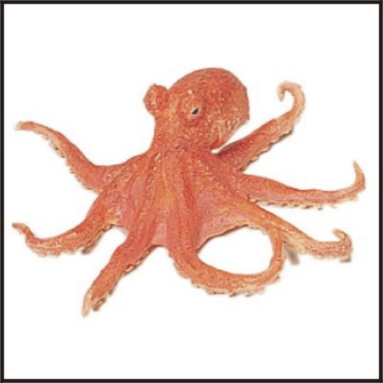
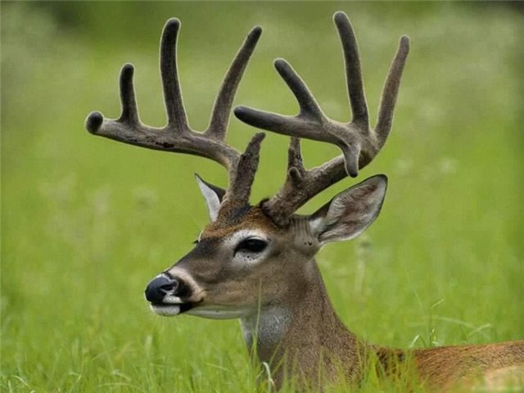
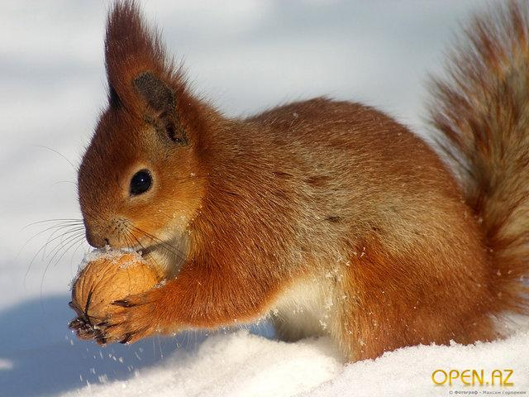
Octopus
Owl
Deer
Squirrel

Slide 5
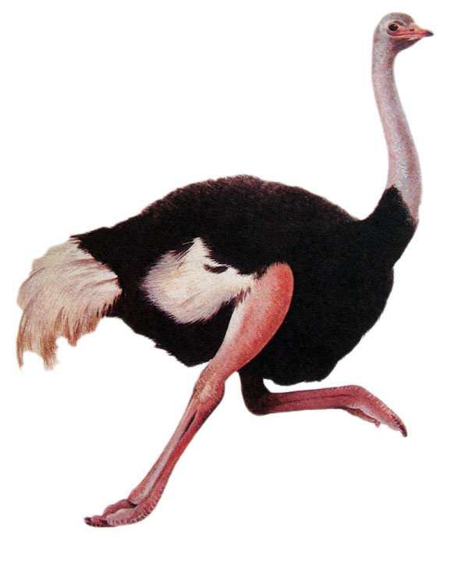
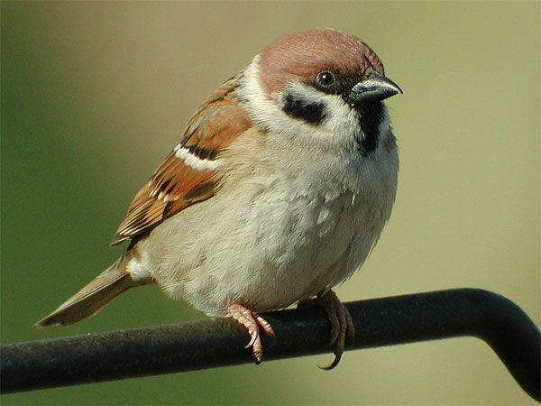
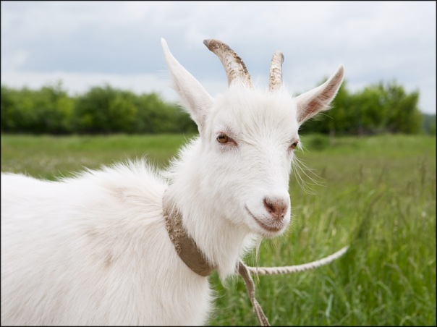
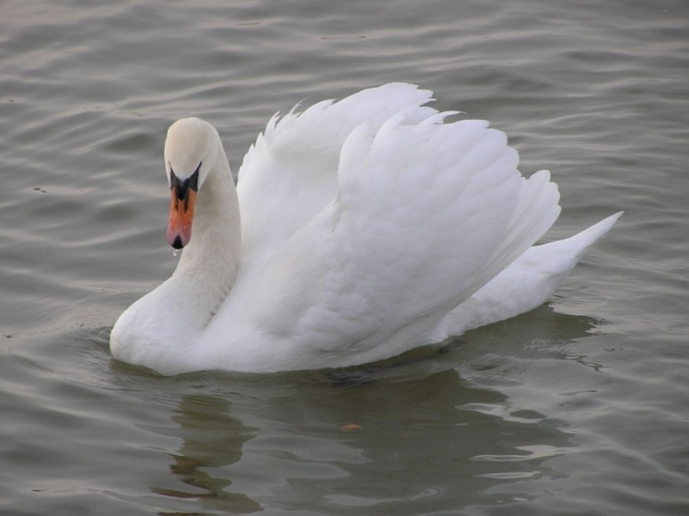
Ostrich
Sparrow
Goat
Swan

Slide 6
Where is their habitat?

Slide 7
Africa Asia Australia America oceans
Ant Bear Bee Camel Cat Cheetah Chimpanzee Cow Crocodile Deer Dog Dolphin Duck Eagle Elephant Fish Fly Fox Frog Giraffe Goat Goldfish Hamster Hippopotamus Horse Kangaroo Leopard Lion Monkey Octopus Ostrich Owl Panda Parrot Pelican Pig Pigeon Rabbit Rat Rhino Rooster Scorpion Shark Sheep Snake Sparrow Spider Squirrel Swan Tiger Tortoise —(сухопутная) Turtle —(морская) Whale Wolf Zebra

Slide 8
Find the proverb

Slide 9
4 | 15 | 8 |  | b | e | n
13 | 1 | 11 |  | u | s | a
9 | 6 | 12 |  | a | o | m
3 | 14 | 2 |  | u | l | t
7 | 5 | 10 |  | r | b | s
Stubborn as a mule

Slide 10
Make a word-chain

Slide 11
dream/клетка - a cage/разновидность –
the kind/животное - an animal/быть свободным –
to be free/спасать - to save/кролик –
a rabbit/исчезающий –
endangered/бороться – to fight/насекомое –
an insect/присоединиться - to join/мечта –

Slide 12
Capitains
Hidden words

Slide 13
Example: If I shout, he’ll hear me. (Fish)
1. Close the door at once!
2. He’ll come to America tomorrow.
3. Do good workers succeed?
4. If Roger comes, we’ll begin.

Slide 14
Thank you
for participating

